Slide 1
Etap 5 – Wizualizacja i Analiza
MusicaBI - Dashboard dla A&R Managera
Paola Jaroń, Weronika Kaźmierczak, Mikołaj Lepsy, Adam Basiewicz

Slide 2
Zapytania OLAP (10)
Projektowanie dashboarda
Implementacja do PBI
Scenariusz użycia i ocena

Slide 3
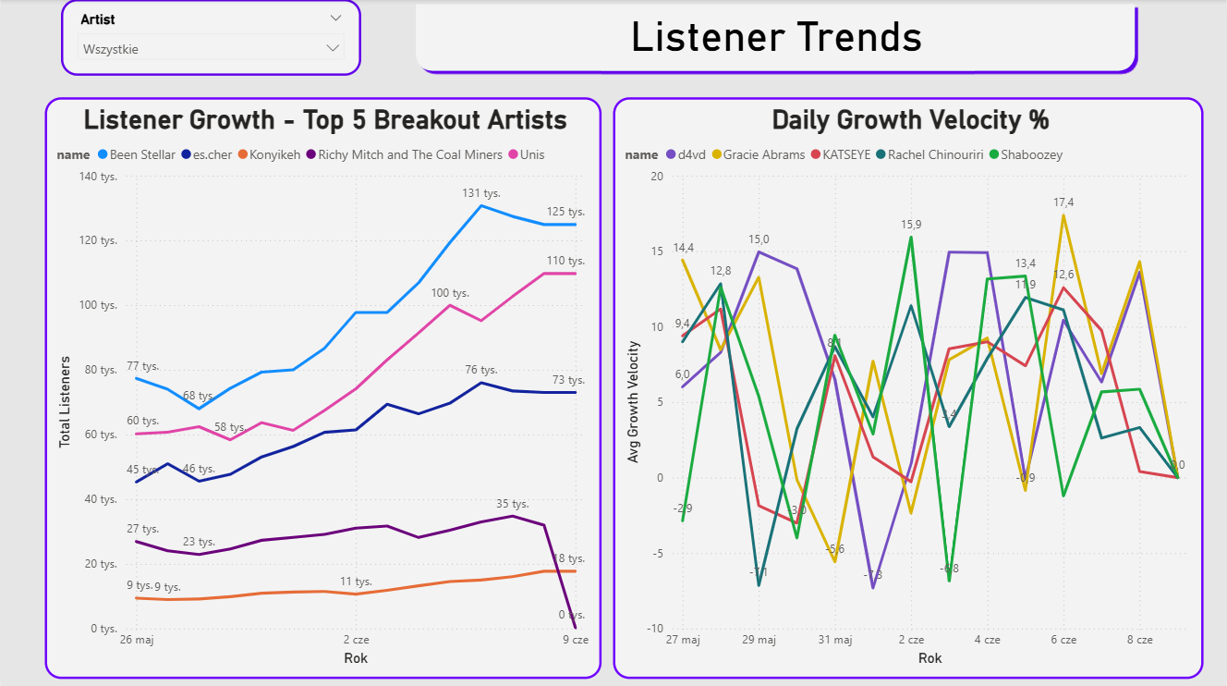
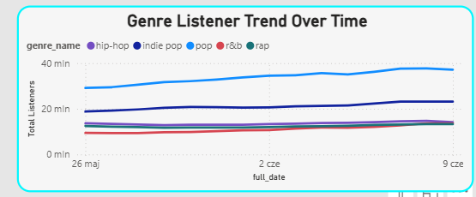
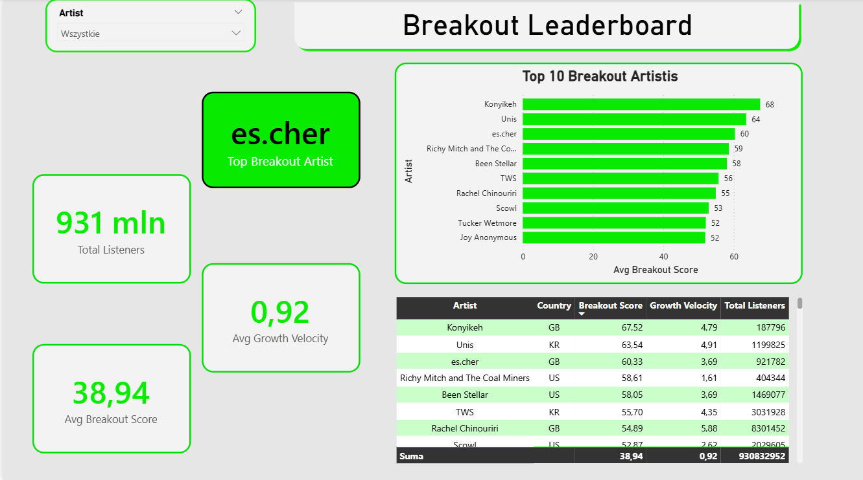
OLAP – pytania 1 do 5
Pytanie | Czy zrobione? | Odp
Którzy artyści osiągnęli największy wzrost liczby słuchaczy na Spotify w ostatnich 30 dniach? | zmienione | Mamy kolumnę growth_velocity z Last.fm (Spotify usunął popularity z API w 2024) + nie mamy danych z aż 30 dni
Którzy undergroundowi artyści wykazują najwyższy wskaźnik zaangażowania (engagement) mimo małej liczby słuchaczy? | TAK | Mamy breakout score = 70% wzrost + 30% inverse rank
Jak kształtuje się miesięczny wzrost liczby słuchaczy Last.fm dla 10 najszybciej rosnących artystów w podziale na gatunki muzyczne? | TAK | lastfm_listeners + dim_genre + dim_date[month] = Listener Trends
Czy wzrost popularności artysty na Spotify pokrywa się ze wzrostem zainteresowania w Google Trends – dla jakich artystów odnotowujemy największą korelację? | NIE | spotify_popularity usunięte z API w 2024 + jednak nie używaliśmy Google Trends
Które gatunki muzyczne rosły najszybciej w każdym kwartale ubiegłego roku, mierzone medianą wzrostu liczby słuchaczy? | zmienione | Nie mamy kwartalnie ( brak danych ) tylko z ostatniego okresu

Slide 4
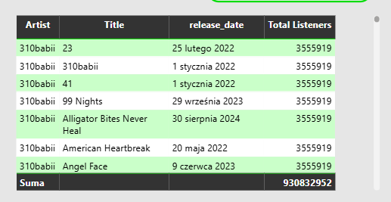
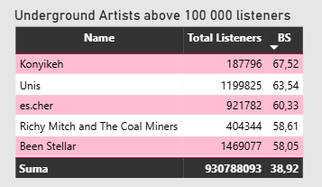
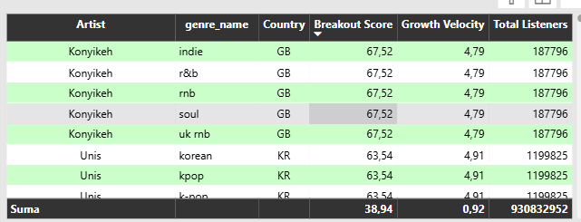
OLAP – pytania 6 do 10
Pytanie | Czy zrobione? | Odp
Które albumy wydane w ciągu ostatnich 12 miesięcy wygenerowały największy, trwały wzrost zainteresowania artystą – mierzony wzrostem playcount 30, 60 i 90 dni po premierze? | zmienione | Nie mamy daych historycznych + przez problem z tabelą faktów, nie mamy odpowiedniego połączenia. Aktualnie wygląda tak: dim_album[artist_id] → dim_artist[artist_id] → fact[artist_id]
W jakich krajach dany artysta generuje największe zainteresowanie w Google Trends i czy odpowiada ono jego pozycji streamingowej? | NIE | Google Trends jednak nie używaliśmy
Którzy artyści utrzymują stabilnie wysoką popularność przez ponad 6 miesięcy, a nie tylko chwilowy trend? | NIE | Spotify-popularity usunięte w 2024 z API + mieliśmy dane tylko sprzed 15 dni
Którzy artyści z tagiem 'underground' w Last.fm community przekroczyli próg 100 tys. słuchaczy miesięcznie w ciągu ostatnich 6 miesięcy? | zmienione | Działa, ale nie mamy danych z 6 miesięcy tylko 15 dni
Jakie jest zestawienie top 20 artystów według breakout_score w bieżącym miesiącu, z podziałem na gatunek muzyczny i kraj pochodzenia? | TAK | Mamy tabelkę

Slide 5
Użytkownik docelowy → A&R Manager
Osoba odpowiedzialna za wyszukiwanie nowych artystów, ocenę ich potencjału biznesowego, analizę trendów muzycznych oraz podejmowanie decyzji o podpisaniu kontraktu lub inwestycji w artystę.
Cele użytkownika:
Z kim podpisać umowę?
Które gatunki właśnie rosną?
Skąd geograficznie wychodzą wschodzący artyści?
Jak rośnie konkretny artysta którego obserwuję?
Kto rośnie szybko mimo małej bazy fanów?

Slide 6
KIM są top artyści → JAK rosną → SKĄD pochodzą → W JAKIM gatunku działają
Typ wiadomości | Typ wykresu | Kiedy używamy

Slide 7
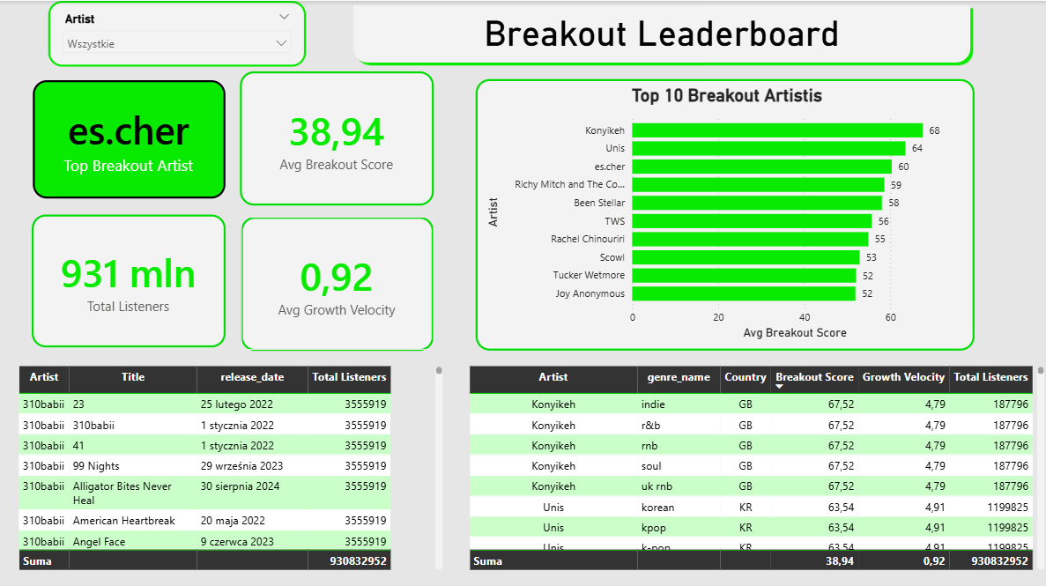

Slide 8
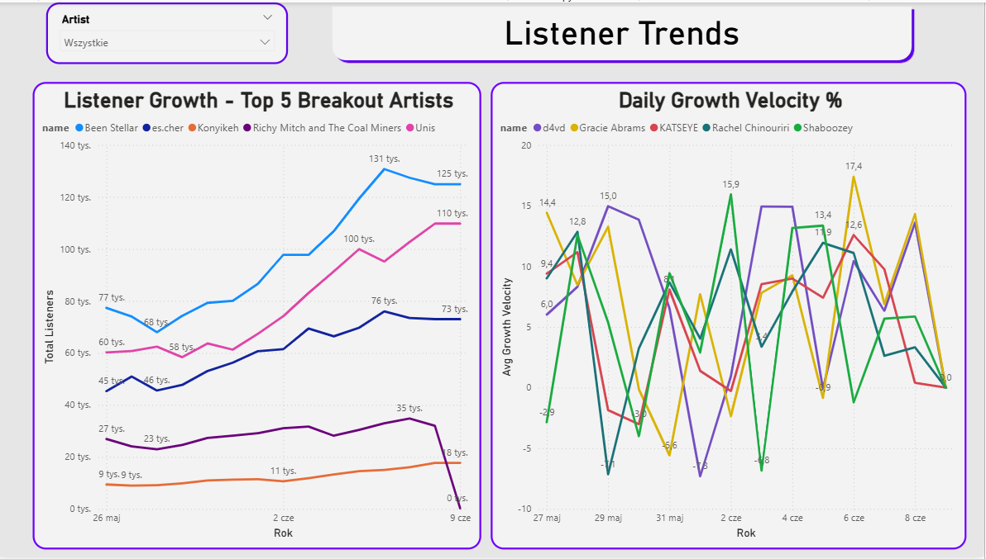

Slide 9
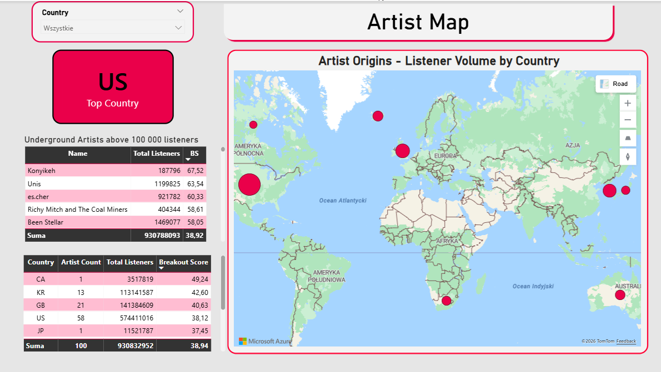

Slide 10
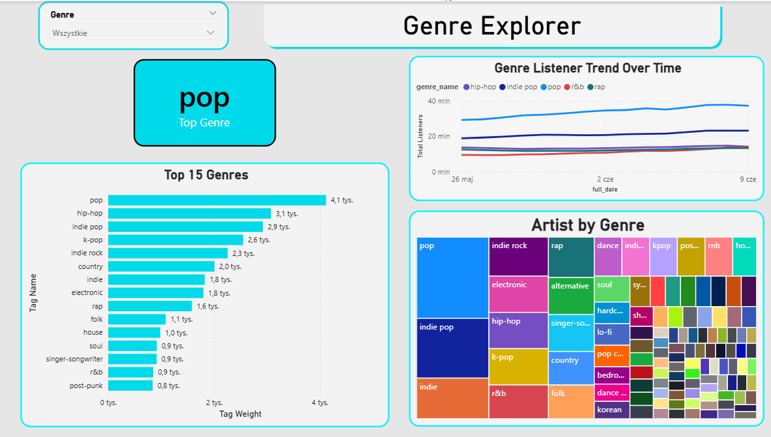

Slide 11
Przykładowy scenariusz użytkownika

Slide 12
Opis i ocena użyteczności

